Slide 1
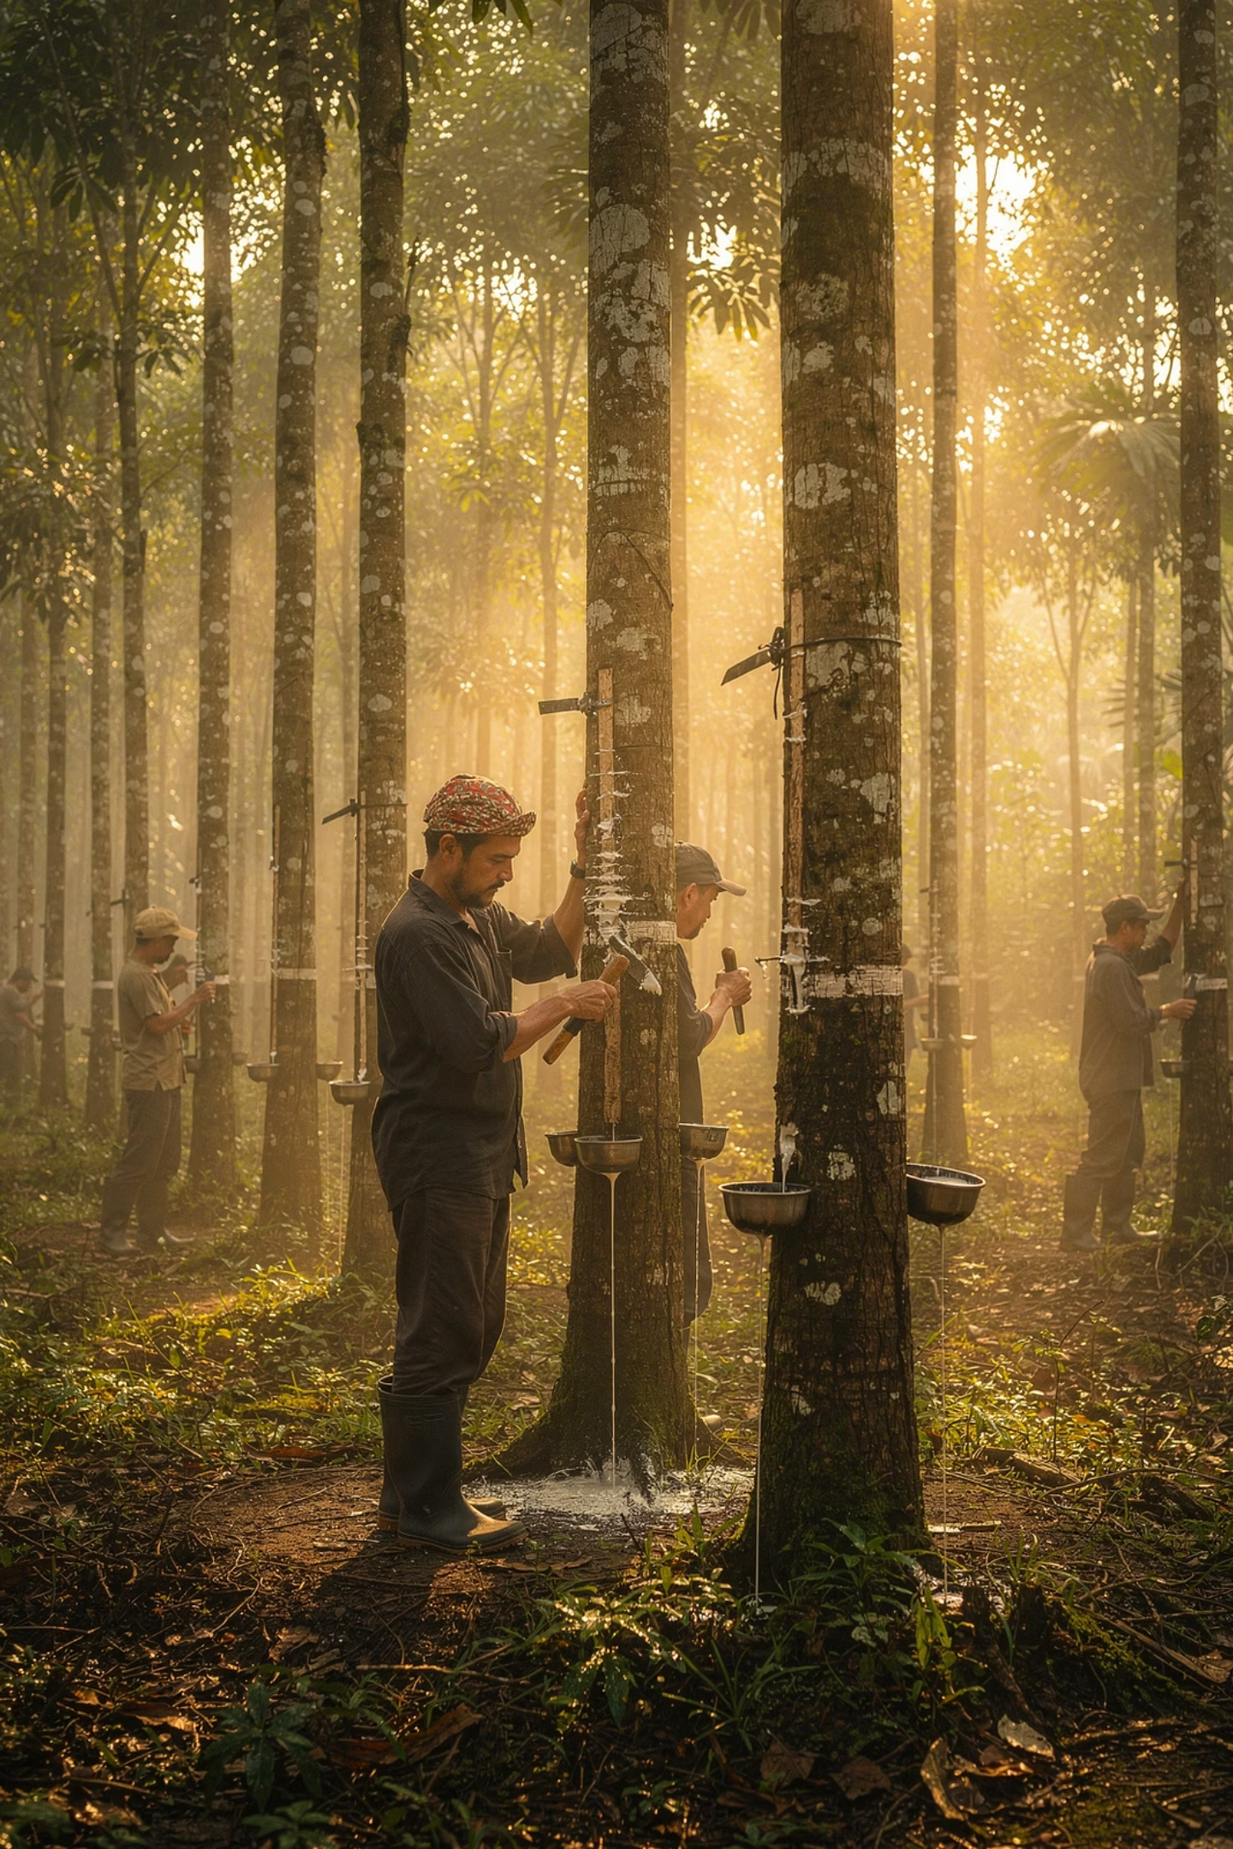

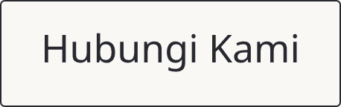
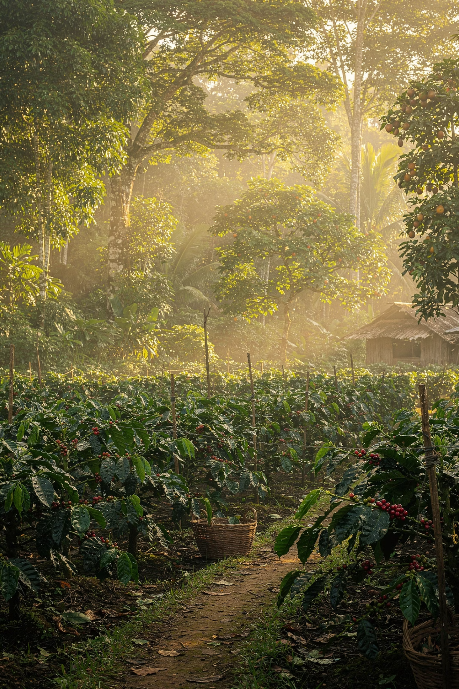

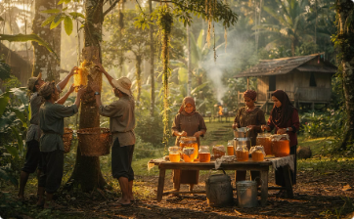
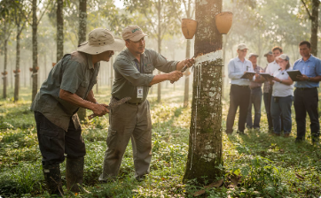
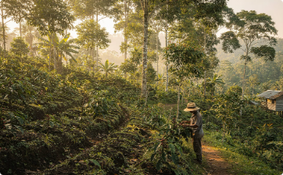
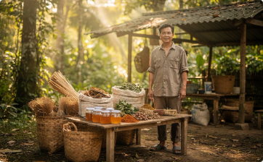
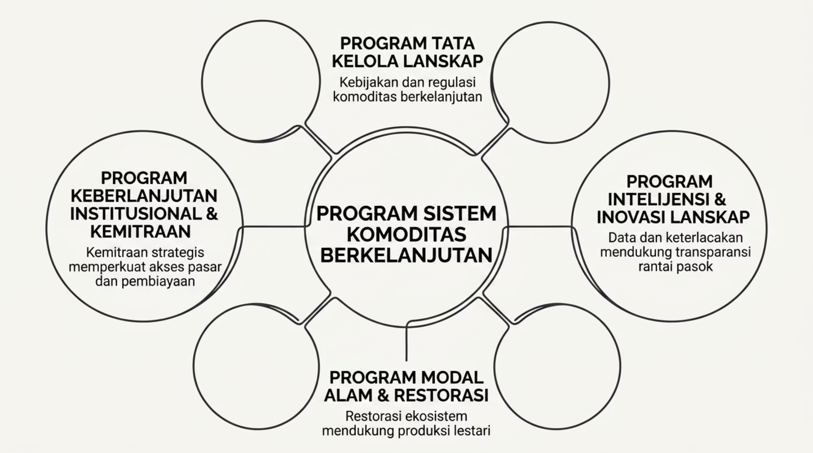
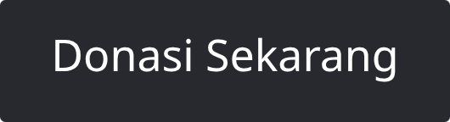
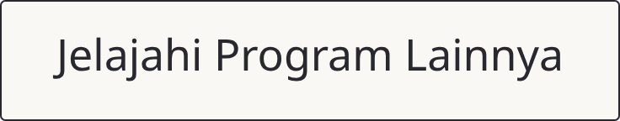
BERANDA / PROGRAM KAMI / SUSTAINABLE COMMODITY SYSTEMS PROGRAM
Sustainable Commodity Systems Program: Mendorong Transformasi Rantai Pasok yang Berkelanjutan, Inklusif, dan Berkeadilan
Sebagian besar tekanan terhadap lanskap berasal dari sistem produksi komoditas yang tidak berkelanjutan. Program ini dirancang untuk mendorong transformasi sistem komoditas agar lebih berkelanjutan, inklusif, dan mampu memberikan manfaat yang adil bagi produsen kecil serta lanskap tempat komoditas tersebut diproduksi. YNKI bekerja sama dengan pemerintah daerah, sektor swasta, dan petani untuk membangun rantai pasok yang transparan, akuntabel, dan berdaya saing global.
TUJUAN PROGRAM
Tentang Program?
Sustainable Commodity Systems Program hadir untuk mendorong transformasi menyeluruh sistem komoditas di Kalimantan Barat — menjadikannya lebih berkelanjutan, inklusif, dan mampu memberikan manfaat yang adil bagi produsen kecil serta lanskap tempat komoditas tersebut diproduksi.
Program ini menjadi jembatan antara petani kecil, pemerintah daerah, sektor swasta, dan pasar global — memastikan bahwa pertumbuhan ekonomi tidak datang dengan mengorbankan lingkungan dan kesejahteraan komunitas lokal. Melalui pendekatan sistemik, YNKI mendorong perubahan dari hulu ke hilir: dari praktik budidaya di ladang hingga transparansi di rantai pasok global.
☕ "Mendorong transformasi sistem komoditas agar lebih berkelanjutan, inklusif, dan mampu memberikan manfaat yang adil bagi produsen kecil serta lanskap tempat komoditas tersebut diproduksi."
— Kerangka Program YNKI, Sustainable Commodity Systems Program
MENGAPA INI PENTING
Tekanan Nyata di Balik Rantai Pasok Komoditas
⚠️ Deforestasi & Degradasi Lahan
Sistem produksi komoditas yang tidak berkelanjutan menjadi salah satu pendorong utama deforestasi, degradasi lahan, dan konflik tenurial di Kalimantan Barat.
📉 Tantangan Petani Kecil
Petani kecil menghadapi produktivitas rendah, minimnya akses teknologi, fluktuasi harga pasar internasional, serta hambatan dalam memenuhi standar global yang semakin ketat.
🌍 Tuntutan Regulasi Global
Regulasi seperti EU Deforestation Regulation (EUDR) menuntut keterlacakan penuh komoditas dari sumber hingga pasar — sebuah tantangan besar yang membutuhkan solusi sistemik.
🤝 Menjembatani Kesenjangan
YNKI hadir untuk menghubungkan petani dengan pasar yang adil, mendorong produksi bertanggung jawab, dan memastikan manfaat ekonomi dirasakan merata oleh masyarakat dan lingkungan.
HASIL STRATEGIS
Hasil Strategis yang Ingin Dicapai
Program ini diarahkan untuk menghasilkan perubahan nyata dan terukur — dari tingkat petani hingga kebijakan rantai pasok global. Berikut adalah lima hasil strategis yang menjadi kompas program:
🔍 Keterlacakan Meningkat
🌱 Praktik Berkelanjutan Berkembang
🤝 Akses Pasar yang Adil
Keterlacakan komoditas meningkat melalui sistem yang transparan dan akuntabel, memenuhi standar pasar internasional termasuk EUDR.
Praktik produksi berkelanjutan berkembang di tingkat petani dan perkebunan rakyat, mengurangi dampak negatif terhadap ekosistem.
Petani kecil memperoleh akses pasar yang lebih baik dan adil, terhubung dengan pembeli yang menghargai praktik produksi bertanggung jawab.
🏛️ Kelembagaan Petani Kuat
💰 Nilai Tambah Lokal Meningkat
Organisasi produsen dan kelembagaan petani menjadi lebih kuat dan mandiri, mampu bernegosiasi dan berinovasi secara berkelanjutan.
Nilai tambah lokal meningkat melalui pengolahan hasil dan pengembangan usaha berbasis sumber daya alam yang berkelanjutan.
INTERVENSI INTI
Tujuh Intervensi Inti Program
Untuk mencapai hasil strategis tersebut, Sustainable Commodity Systems Program beroperasi melalui tujuh bidang intervensi yang saling melengkapi — dari sistem data hingga pengembangan usaha berbasis alam.
📋 Traceability Systems
Mengembangkan sistem keterlacakan komoditas yang transparan dan akuntabel dari ladang
ke pasar, menjawab tuntutan regulasi global seperti EUDR.
🌿 Sustainable Production
Mendorong praktik produksi berkelanjutan di tingkat petani dan perkebunan rakyat melalui
pendampingan teknis dan adopsi teknologi tepat guna.
👥 Farmer Organizations
Memperkuat organisasi produsen dan kelembagaan petani agar lebih mandiri, terstruktur, dan
memiliki kapasitas tawar yang lebih kuat di pasar.
🏷️ Certification Support
Mendukung sertifikasi dan standar keberlanjutan — dari SNI, RSPO, hingga standar organik —
yang membuka akses pasar premium bagi produk lokal.
🌍 Market Access
Memperluas akses pasar bagi produk berkelanjutan dengan menghubungkan petani dan koperasi
langsung ke pembeli bertanggung jawab di pasar domestik dan global.
🌳 Agroforestry Development
Mengembangkan sistem agroforestri yang produktif dan lestari — memadukan konservasi hutan, keanekaragaman hayati, dan produktivitas pertanian dalam satu lanskap.
🚀 Sustainable Enterprise Development
Mengembangkan usaha berkelanjutan berbasis sumber daya alam — dari produk hutan bukan kayu hingga olahan hasil pertanian — dengan model bisnis yang layak dan berdaya saing.
CONTOH INISIATIF
Program dalam Aksi: Contoh Inisiatif Nyata
Berikut adalah beberapa inisiatif konkret yang telah dan sedang dijalankan YNKI dalam kerangka Sustainable Commodity Systems
Program di lapangan:
Platform Keterlacakan Karet "Mokkalita"
Usaha Madu Hutan di Desa Ulak Medang
Pendampingan Petani Karet Berkelanjutan
Agroforestri Kopi & Sistem Komoditas Berkelanjutan
Penguatan Usaha Produk Hutan Bukan Kayu (NTFP)
YNKI memberikan dukungan penuh kepada Dinas Perkebunan Kalimantan Barat dalam pengembangan platform Mokkalita (Model Ketertelusuran Karet Kalimantan Barat) — alat strategis untuk memastikan produk karet dari Kalbar dapat ditelusuri asal-usulnya, mendukung praktik budidaya berkelanjutan, dan menjawab tantangan regulasi EUDR.
Bersama UNDP KalFor, YNKI mendukung pengembangan usaha madu hutan di Desa Ulak Medang, Kabupaten Ketapang. Dukungan mencakup penyerahan dehumidifier, refraktometer, perlengkapan pemrosesan madu, dan alat pelindung diri untuk meningkatkan kualitas madu sesuai standar SNI dan membuka akses pasar yang lebih luas.
YNKI berkolaborasi dengan Dinas Perkebunan Kalbar dan berbagai pemangku kepentingan untuk mendorong revitalisasi industri karet rakyat. Pendampingan mencakup peningkatan produktivitas, adopsi teknologi, serta peningkatan transparansi dan akuntabilitas dalam rantai pasok karet rakyat.
YNKI mendorong pengembangan sistem agroforestri kopi yang berkelanjutan sebagai bagian dari transformasi sistem komoditas. Pendekatan ini mengintegrasikan konservasi ekosistem, peningkatan produktivitas, dan kesejahteraan petani dalam satu sistem pengelolaan lanskap yang holistik.
Melalui KalFor Project, YNKI memfasilitasi pengembangan produk inovatif berbasis sumber daya alam — madu hutan, olahan ikan, dan hasil pertanian lainnya — dengan pendampingan teknis, sertifikasi P-IRT, standar keamanan pangan, dan pengembangan model bisnis yang berkelanjutan.
KEMITRAAN STRATEGIS
Dijalankan Bersama Mitra yang Kuat
Sustainable Commodity Systems Program tidak berjalan sendiri. Program ini dijalankan melalui kolaborasi erat dengan berbagai mitra strategis yang membawa sumber daya, mandat, dan keahlian komplementer:
Pemerintah Daerah
Lembaga Pembangunan
Dinas Perkebunan Kalimantan Barat & DPMPD Provinsi Kalimantan Barat — mitra kebijakan dan regulasi untuk mendorong tata kelola komoditas yang berkelanjutan.
UNDP KalFor — mitra pembangunan internasional yang mendukung implementasi program di lapangan dengan sumber daya teknis dan finansial.
Sektor Swasta
Organisasi Petani
Kemitraan dengan pelaku usaha dan perusahaan perkebunan yang berkomitmen pada rantai pasok bertanggung jawab dan standar keberlanjutan global.
Kelompok tani, Lembaga Desa Pengelola Hutan (LDPH), dan koperasi — mitra di tingkat tapak yang menjadi ujung tombak implementasi dan penerima manfaat program.
INTEGRASI PROGRAM
Terintegrasi dengan Program Strategis YNKI Lainnya
Sustainable Commodity Systems Program tidak berdiri sendiri. Program ini terintegrasi secara organik dengan empat program strategis lainnya dalam portofolio YNKI, membentuk ekosistem tata kelola lanskap yang komprehensif dan saling memperkuat:
Keterpaduan ini memastikan bahwa intervensi di sektor komoditas selalu didukung oleh tata kelola yang kuat, data yang akurat, ekosistem yang sehat, serta kemitraan yang berkelanjutan — mewujudkan visi lanskap yang sehat dan komunitas yang sejahtera.
DUKUNG KAMI
Bersama Kita Wujudkan Rantai Pasok yang Adil dan Berkelanjutan
Transformasi sistem komoditas adalah kunci bagi lanskap yang sehat dan masyarakat yang sejahtera. Setiap langkah menuju keterlacakan yang lebih baik, setiap petani yang memperoleh akses pasar yang adil, dan setiap hektar yang dikelola secara berkelanjutan adalah bagian dari perubahan besar yang sedang YNKI perjuangkan bersama para mitranya di Kalimantan Barat.
Dukung upaya YNKI dalam membangun rantai pasok yang berkelanjutan, inklusif, dan berkeadilan. Bersama pemerintah, sektor swasta, komunitas lokal, dan mitra pembangunan, kita dapat menciptakan masa depan di mana komoditas dari Kalimantan Barat membawa manfaat nyata bagi manusia dan alam.
Yayasan Natural Kapital Indonesia
Tautan Cepat
Kontak Kami
Ikuti Kami
Nature for Life
Jalan Karna Sosial, Pontianak, Kalimantan Barat 78121
Strengthening Inclusive and Collaborative Landscape Governance for Healthy Landscapes and Thriving Communities.
Tentang Kami
Program Kami
Ikut Serta
Pustaka & Pengetahuan
📧 info@naturalkapital.or.id
📞 (Segera Hadir)
📍 Pontianak, Kalimantan Barat
LinkedIn
YouTube
Instagram
© 2026 Yayasan Natural Kapital Indonesia
Kebijakan Privasi

